Slide 1
Konflikty v Angole
BSSb1169, 16.10.2024
Lucie Konečná

Slide 2
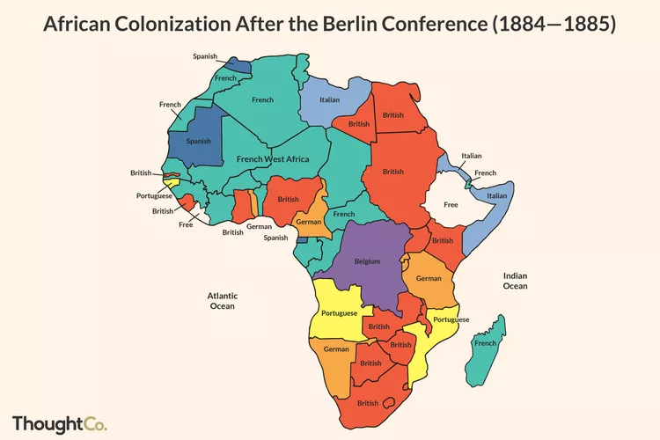
Berlínská konference
Lusotropikalismus je ideologický rámec, který tvrdí, že portugalský kolonialismus byl ve srovnání s jinými evropskými mocnostmi více humánní a flexibilní. Tento koncept poprvé představil brazilský sociolog Gilberto Freyre, který argumentoval, že portugalské koloniální praktiky měly tendenci integrovat místní kultury a vytvářet smíšené společnosti.
Assimilados vs. indígenas

Slide 3
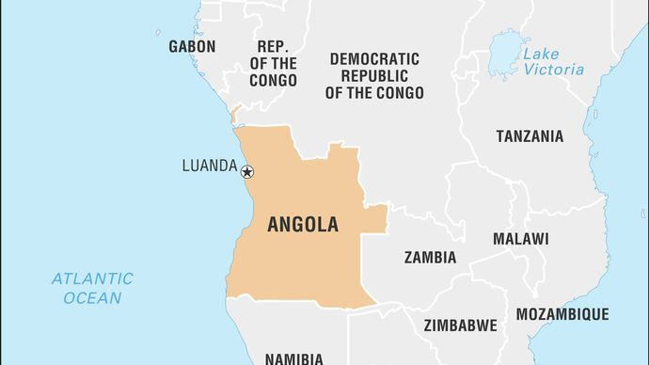
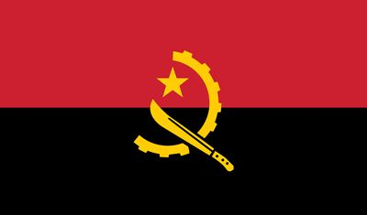
Angola
Portugalská kolonie, občanská válka za nezávislost 1961-1975.
José Eduardo dos Santos 1979-2017, João Lourenço 2017-současnost.
Obyvatelstvo - Ovimbundové 37 %, Mbundové 22 %, Kongové 13%.
Tři fáze občanské války: 1. fáze 1961-1975. 2. fáze 1975-1992, 3. fáze 1992-2002.

Slide 4
Aktéři konfliktu
Lidové hnutí za osvobození Angoly (Movimento Popular de Libertacao de Angola – MPLA).
Národní svaz pro úplnou nezávislost Angoly (União Nacionál para a Independéncia Total de Angola - UNITA).
Národní fronta za osvobození Angoly (Frente Nacional de Libertaço de Angola FNLA).
Sekundární aktéři: SWAPO (Lidová organizace Jihozápadní Afriky), Kuba, SSSR, JAR, Čína, Executive Outcomes, DRC/Zair, aj.

Slide 5
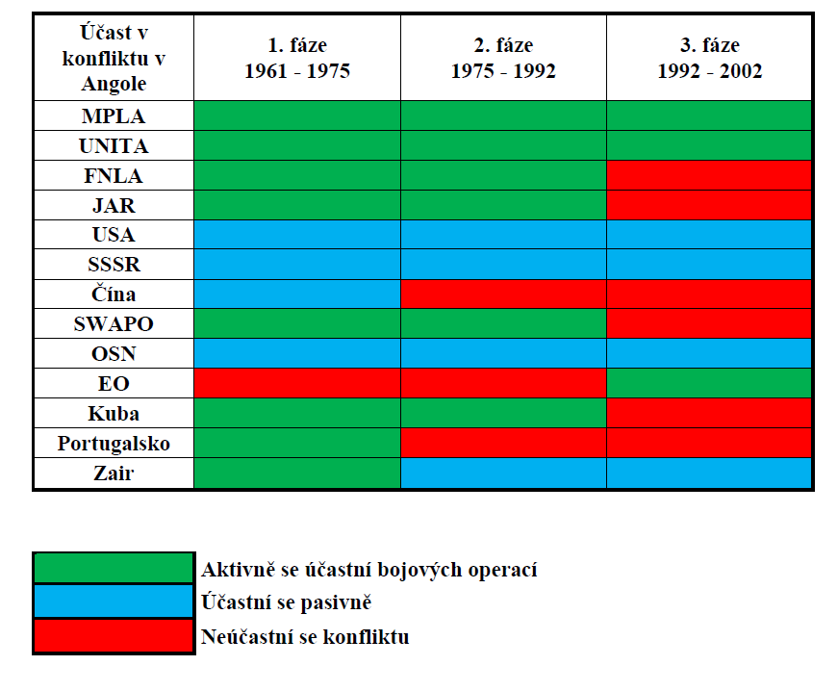
Aktéři konfliktu

Slide 6
Občanská válka v Angole
Leden 1975 Dohoda z Mombasy, vyhlášení nezávislosti 11. listopadu 1975.
1976 – počátek ofenzivy MPLA.
1987-1988 – Střet u Cuito Cuanavale.
22. prosince 1988 - podpis dohody v New Yorku.
1992 – UNITA kontroluje 2/3 země.

Slide 7
Občanská válka v Angole
31. květen 1991 - Dohody o Bicesse, známé také jako dohody z Estorilu.
20. listopad 1994 – dohoda z Lusaky (příměří, demobilizace a odzbrojení jednotek UNITA, integrace vyšších vojenských důstojníků UNITA do vládní armády a rozšíření státní správy na celé území kontrolované UNITA).
1994-1998 – mírové období, prosinec 1998 obnovení bojů.
1999 – UNITA ztrácí většinu území, 2000 – MPLA kontroluje 92%.
22. 2. 2002 – smrt Savimbiho, 4. dubna 2002 podpis mírové dohody, srpen 2002 – konec konfliktu.

Slide 8
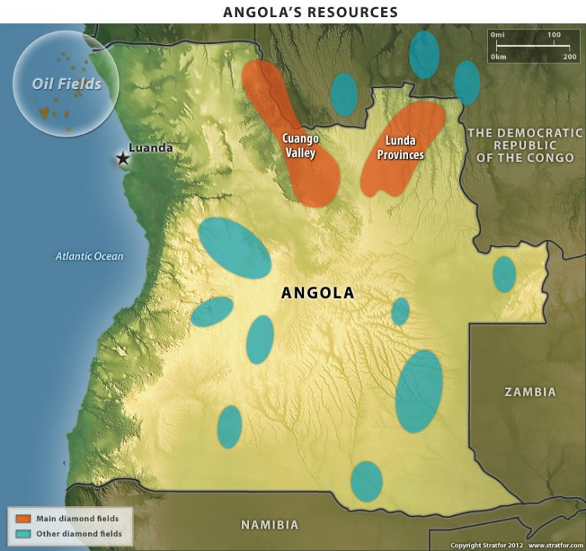
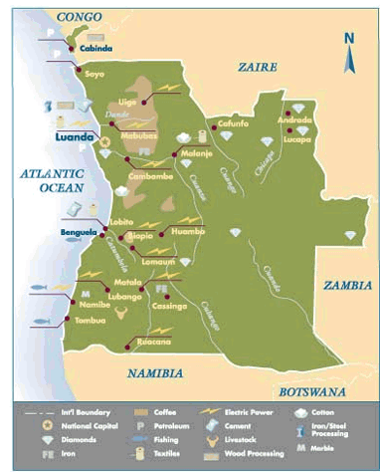
Občanská válka v Angole
Surovinový rozměr především 3 fáze, diamantové doly Lunda Norte, Lunda Sul a Cuango.

Slide 9
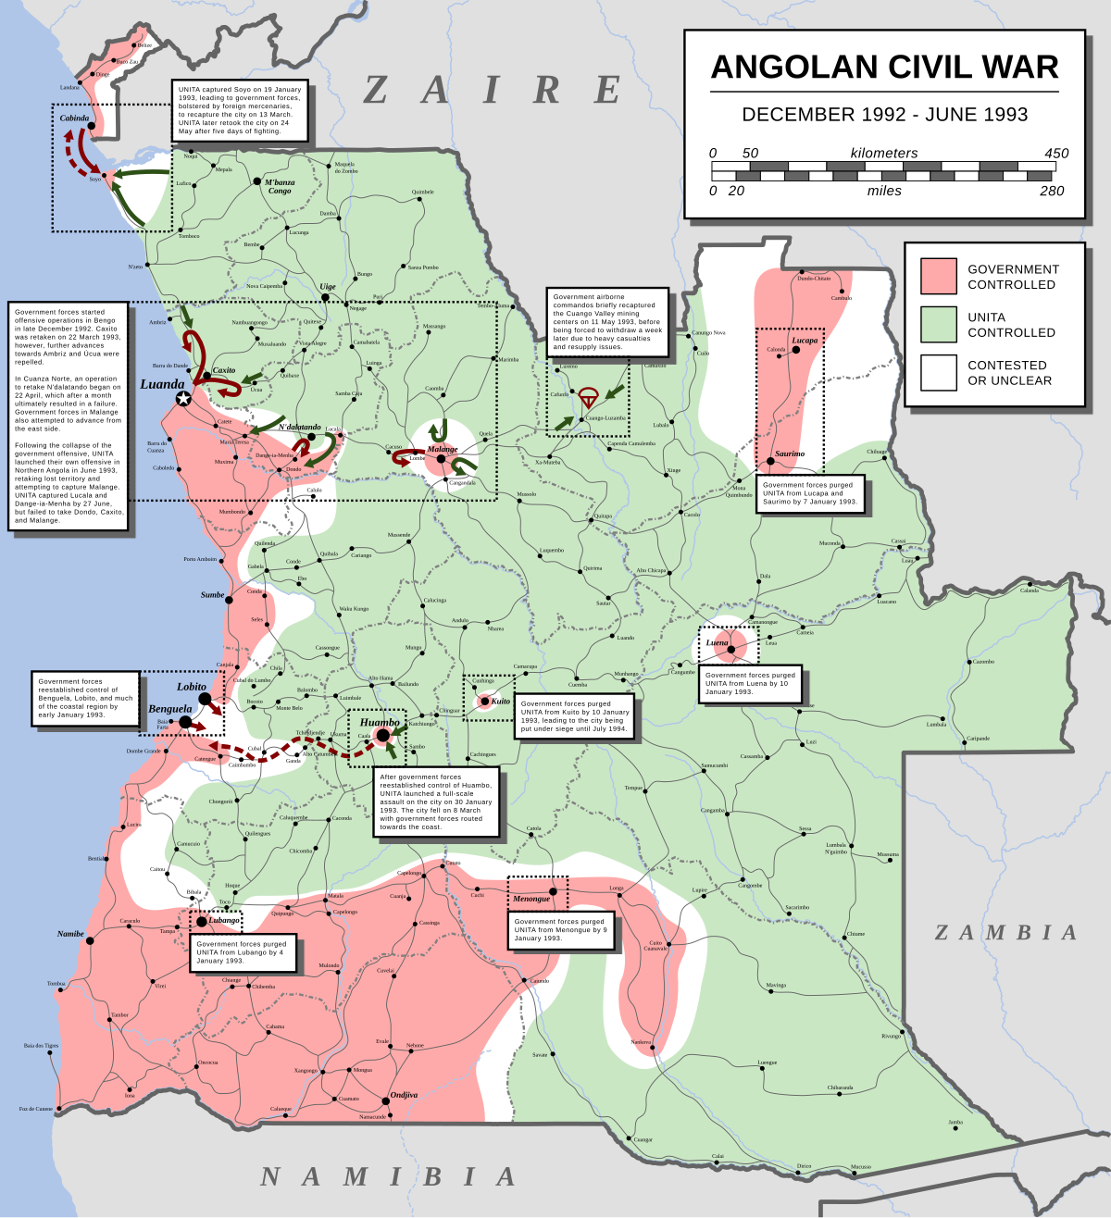
Občanská válka v Angole

Slide 10
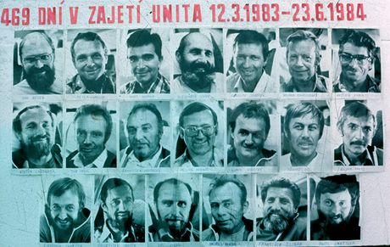
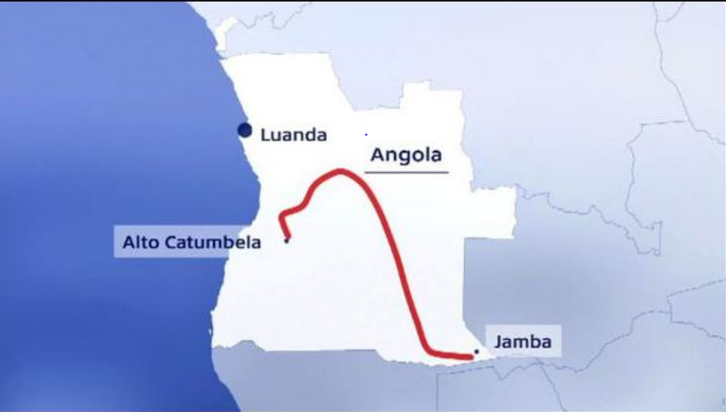
Zajetí Čechoslováků v Angole
12. března 1983 – Alto Catumbela.
Pochod cca 1300 km na jih pod kontrolou UNITA.
Zajati v Angole - Lubomír Sazeček.
https://www.youtube.com/watch?v=Hr_joIha5FE

Slide 11
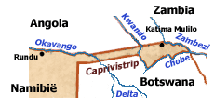
Přelévání konfliktu do Namibie
SWAPO (South-West African People´s Organization) a MPLA vs. SADF (South African Defence Forces) a UNITA.
CLA - Caprivi Liberation Army - Mishake Muyongo.
MaSubia a Mafwe (Lozi) cca 2%, Ovambo (Oshiwambo): 50-60%, Kavango: 9%, Herero: 7%, Nama: 6%, Damara: 5%.
2. srpna 1999 zahájila CLA ofenzivu na město Katima Mulilo.
Krátký konflikt nízké intenzity.

Slide 12
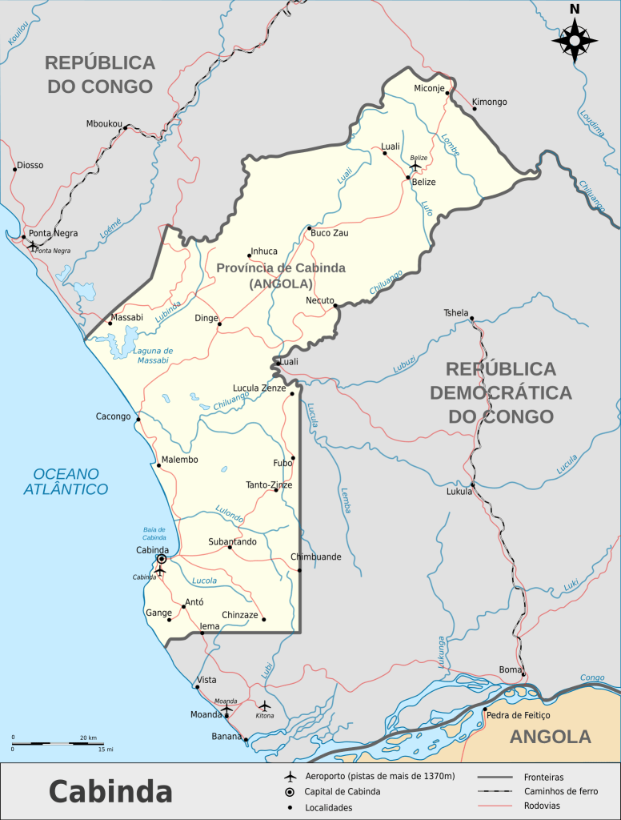
Válka v Cabindě

Slide 13
Válka v Cabindě
Cabinda- zámořská kolonie Portugalska, smlouva ze Simulambuca 1885.
1956 -správní oblastí zámořské provincie Angola.
Osvobozenecké hnutí enklávy Cabinda (MLEC - Movimento para a Libertação do Enclave de Cabinda. Fronta pro osvobození enklávy Cabinda (FLEC - Frente para a Libertação do Enclave de Cabinda).
1983 FLEC-Renovada (FLEC-R) a FLEC-FAC.
2002 – MPLA posílá 30 tisíc vojáků.
2004 - Cabindské fórum pro dialog (FCD - Fórum Cabindes para o Diálogo).
2006 – podpis mírové smlouvy, António Bento Bembe.
2010 – útok na národní fotbalový tým Toga.

Slide 14
Děkuji za pozornost

